Slide 1
Manajemen Ruang Lingkup Proyek

Slide 2

Tujuan Paparan
Memahami berbagai tahapan dalam Manajemen Ruang Lingkup
Memahami input yang diperlukan dalam tiap tahapan dan output yang harus dihasilkan pada tiap tahapan Manajemen Ruang Lingkup
Memahami berbagai alat penilai pemilihan proyek
Mengerti berbagai teknik membuat WBS

Slide 3
Tujuan Paparan (2)
Mengenal bentuk-bentuk WBS
Memahami perbedaan antara perencanaan, pelaksanaan dan evaluasi dari tiap tahap

Slide 4
Definisi
Ruang Lingkup Proyek adalah acuan semua pekerjaan yang termasuk harus dikerjakan dalam rangka menghasilkan produk proyek, beserta proses-proses yang dilakukan untuk membuat produk yang dimaksud.
Ruang Lingkup/ Batasan Proyek mendefinisikan apa yang akan dikerjakan atau apa yang tidak akan dikerjakan dalam proyek .

Slide 5
Proses pada
Manajemen Ruang Lingkup
Inisiasi : memulai proyek atau melanjutkan pada fase berikutnya
Perencanaan ruang lingkup proyek
Pendefinisian ruang lingkup proyek
Membangun WBS
Verifikasi ruang lingkup proyek
Kendali perubahan ruang lingkup proyek

Slide 6
Inisiasi
Di dalamnya termasuk proses pemilihan proyek dalam rangka mendukung rencana strategis organisasi
Rencana strategis sebuah organisasi akan melibatkan tujuan jangka panjang organisasi tersebut
Proyek IT harus mendukung strategi organisasi dengan memberikan keuntungan kompetitif, termasuk di dalamanya keuntungan finansial

Slide 7
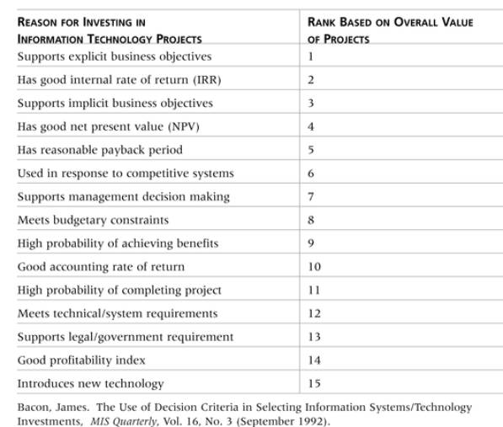
Ilustrasi IT mendukung Rencana Strategis Organisasi

Slide 8
Identifikasi Proyek Potensial
Kebanyakan organisasi mengikuti proses perencanaan dalam memilih proyek IT
Membangun Rencana strategis IT berdasarkan rencana strategis organisasi secara menyeluruh.
Analisis Area Bisnis
Mendefinisikan proyek yang potensial
Memilih proyek IT dan menempatkan sumber daya yang dibutuhkan

Slide 9
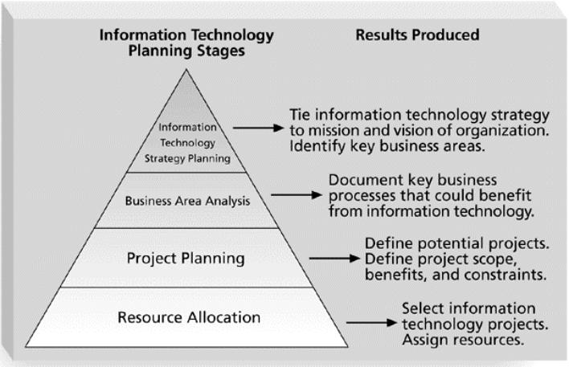
Proses Perencanaan untuk Memilih Proyek IT

Slide 10
Metoda Pemilihan Proyek
Berfokus pada kebutuhan utama organisasi
Kategorisasi proyek IT
Analisis Finansial
Weighted Scoring Model
Implementasi Balanced Scorecard

Slide 11
Berfokus pada kebutuhan utama organisasi
Kesepakatan bersama dari anggota organisasi bahwa proyek yang dimaksud memang memiliki “nilai yang tinggi”.
“It is better to measure gold roughly than count pennies precisely”
Memenuhi kriteria :
- need → apakah memang dirasa perlu?
- funds -> apakah memang organisasi memiliki dana yang memadai untuk proyek yang dimaksud?
- will -> Apakah ada keinginan kuat agar proyek berhasil?

Slide 12
Kategorisasi proyek IT
Kategori 1, apakah proyek merupakan :
- Jawaban akan masalah
- Sebuah peluang agar organisasi lebih beruntung
- Keharusan karena adanya peraturan-peraturan yang berlaku
Kategori 2 : lamanya proyek dan kapan akan dibutuhkan
Kategori 3 : prioritas proyek

Slide 13
Analisis Finansial
Pertimbangan finansial merupakan hal yang sangat penting dalam pemilihan proyek
Metoda yang umum digunakan :
- Net Present Value (NPV) analysis
- Return on Investment (ROI)
- Payback analysis

Slide 14
Weighted Scoring Model
Adalah tool yang dapat memberikan proses yang sistematis dalam memilih proyek berdasarkan beberapa kriteria.
  Identifikasi kriteria yang penting
  Tentukan bobot pada setiap kriteria
  Tentukan score pada tiap kriteria
  Kalikan score terhadap kriteria untuk memperoleh bobot total
  Makin tinggi bobot total makin baik proyek

Slide 15
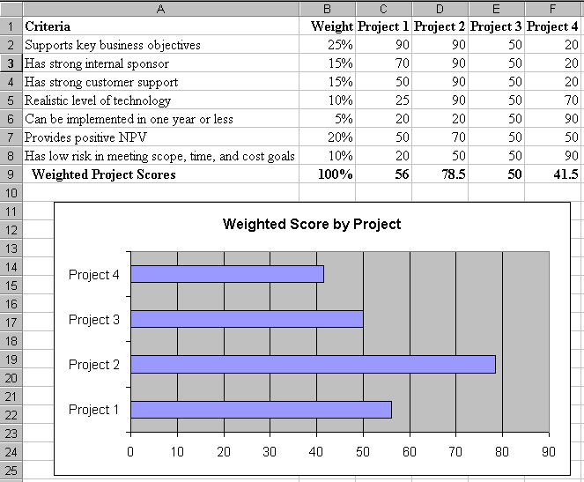
Contoh

Slide 16
Balanced Scorecard
Drs. Robert Kaplan and David Norton developed this approach to help select and manage projects that align with business strategy
A balanced scorecard converts an organization’s value drivers, such as customer service, innovation, operational efficiency, and financial performance to a series of defined metrics
See www.balancedscorecard.org for more information

Slide 17
Project Charter
Dokumen formal setelah adanya proses pemilihan proyek
Adanya tandatangan stakeholder

Slide 18
Perencanaan Ruang Lingkup Proyek
Proses memutuskan bagaimana ruang lingkup proyek akan didefinisikan, diverifikasi dan dikontrol serta memutuskan bagaimana WBS akan dibuat.
Output utama : Rencana Manajemen Ruang Lingkup Proyek (Scope Management Plan)
Scope Management Plan adalah dokumen yang menggambarkan bagaimana tim proyek akan mempersiapkan pernyataan ruang lingkup proyek, membangun WBS, memverifikasi hasil proyek yang sudah jadi, dan bagaimana mengendalikan perubahan akan ruang lingkup proyek
Input yang dibutuhkan : project charter, pleriminary scope statement, project management plan
Input tambahan : aturan & prosedur yang berlaku dalam proyek serta informasi proyek sebelumnya

Slide 19
Pendefinisian Ruang Lingkup Proyek
Proses mereview kembali project charter dan preliminary scope, menambahkan informasi dari proses perencanaan ruang lingkup dan perubahan yang sudah disetujui, sehingga dapat diperoleh definisi yang disepakati bersama.
Output utama : project scope statement
Tools & technique : Analisis produk, identifikasi kebutuhan pengguna, dan expert judgement
Scope statement dapat diperbaharui beberapa kali

Slide 20
Informasi yang harus terkandung di dalam project scope statement
Deskripsi proyek, termasuk tujuan dan justifikasi keberadaan proyek
Deskripsi detail deliverables (karakteristik, requirements)
Kriteria kesuksesan proyek

Slide 21
Work Breakdown Structure
WBS adalah pembagian deliverables proyek berdasarkan kelompok kerja.
WBS dibutuhkan karena dalam sebuah proyek biasanya melibatkan banyak orang dan berbagai deliverables, sehingga sangat penting mengorganisasikan pekerjaan-pekerjaan tersebut menjadi bagian-bagiannya, serta bagaimana mengerjakan pekerjaan-pekerjaan tsb sesuai pembagian yang disepakati.
Input utama dalam membangun WBS : project scope statement dan project management plan

Slide 22
Work Breakdown Structure(2)
Tools & technique : dekomposisi hasil proyek menjadi komponen-komponennya, berupa paket-paket pekerjaan
Output : WBS, kamus WBS, scope baseline, updates project scope statement & scope management plan

Slide 23
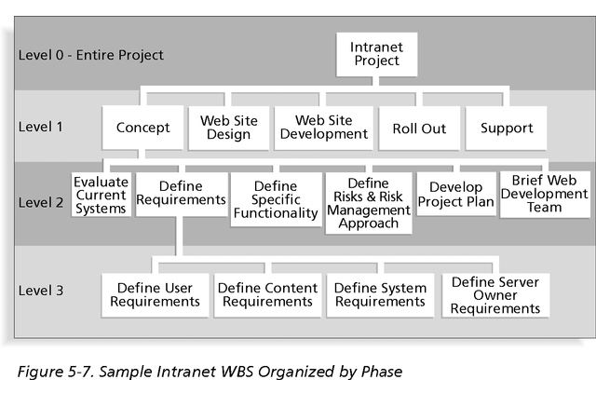
Intranet WBS
Organized by Phase

Slide 24
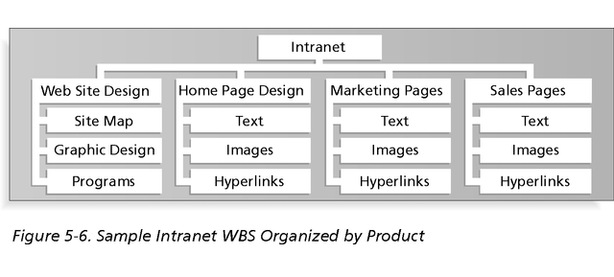
Intranet WBS
Organized by Product

Slide 25
Intranet WBS in Tabular Form
1.0 Concept
1.1 Evaluate current systems
1.2 Define Requirements
1.2.1 Define user requirements
1.2.2 Define content requirements
1.2.3 Define system requirements
1.2.4 Define server owner requirements
1.3 Define specific functionality
1.4 Define risks and risk management approach
1.5 Develop project plan
1.6 Brief Web development team
2.0 Web Site Design
3.0 Web Site Development
4.0 Roll Out
5.0 Support

Slide 26
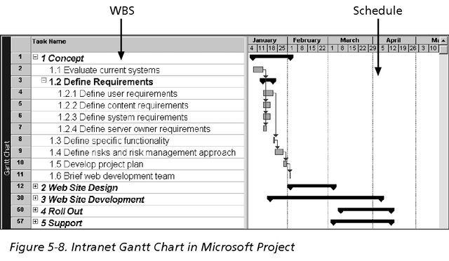
Intranet WBS and Gantt Chart in Project 2000

Slide 27
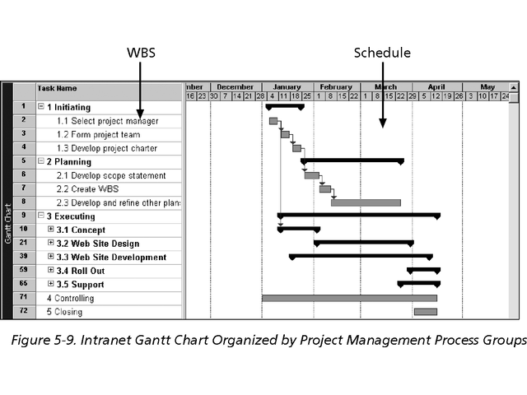
Intranet WBS and Gantt Chart Organized by Project Management Process Groups

Slide 28
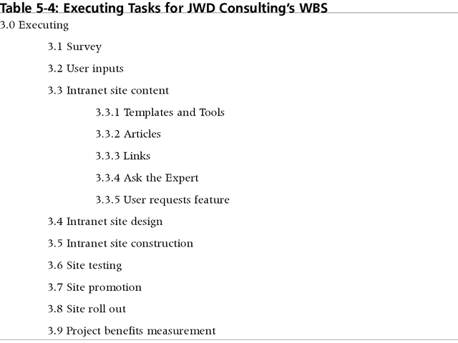
Executing Tasks for JWD Consulting’s WBS

Slide 29
Pendekatan dalam Membangun WBS
Using Guidelines (tergantung organisasi)
The analogy approach (melihat contoh proyek lainnya)
Top down approach
Bottom up approach
Mind Mapping approach

Slide 30
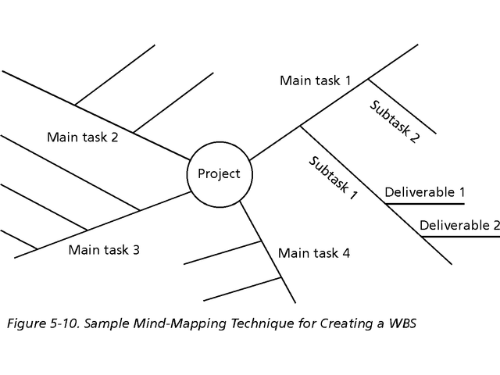
Contoh Mind Mapping

Slide 31
Kamus WBS & Scope Baseline
Kamus WBS adalah dokumen yang berisi informasi detail dari setiap item WBS.
Kedalamannya tergantung tim proyek, asalkan memberikan pemahaman bagaimana pekerjaan-pekerjaan yang dilakukan, dan dapat dijadikan acuan jika ada orang lain yang menggantikan.
Project scope statement yang sudah disepakati, WBS yang berkaitan dengan project scope statement beserta kamus WBS membentuk scope baseline

Slide 32
Verifikasi ruang lingkup proyek
Verifikasi ruang lingkup proyek merupakan proses penerimaan project scope statement “final” oleh stakeholder.
Input : Project scope statement, kamus WBS, project scope management plan, dan deliverables.
Tools : inspeksi oleh customer

Slide 33
Mengendalikan Perubahan
Ruang Lingkup Proyek
Merupakan proses yang berkaitan dengan faktor-faktor yang dapat mengakibatkan perubahan ruang lingkup dan bagaimana mengendalikan pengaruh akibat perubahan yang terjadi
Perubahan yang tidak terkendali akan mengakibatkan meluasnya ruang lingkup proyek

Slide 34
Mengendalikan Perubahan
Ruang Lingkup Proyek(2)
Input : Project Scope Statement, WBS & WBS Dictionary, Project Scope Management Plan, Performance Report, Approved Change Request, Work Performance Information
Output : Project Scope Statement(U), WBS & WBS Dictionary(U), Scope Baseline(U),Requested Chage, Recommended Corrective Action, Organizational Process Assets(U), Project Management Plan (u)

Slide 35
Saran Menekan Perubahan Ruang Lingkup
Yakinkan bahwa proyek memang dimulai untuk menjawab permasalahan yang ada di organisasi.
Sebisa mungkin libatkan user secara optimal
Lakukan rapat-rapat rutin
Sampaikan “sesuatu” pada user dan sponsor secara teratur
Pertemukan developer dan user

Slide 36
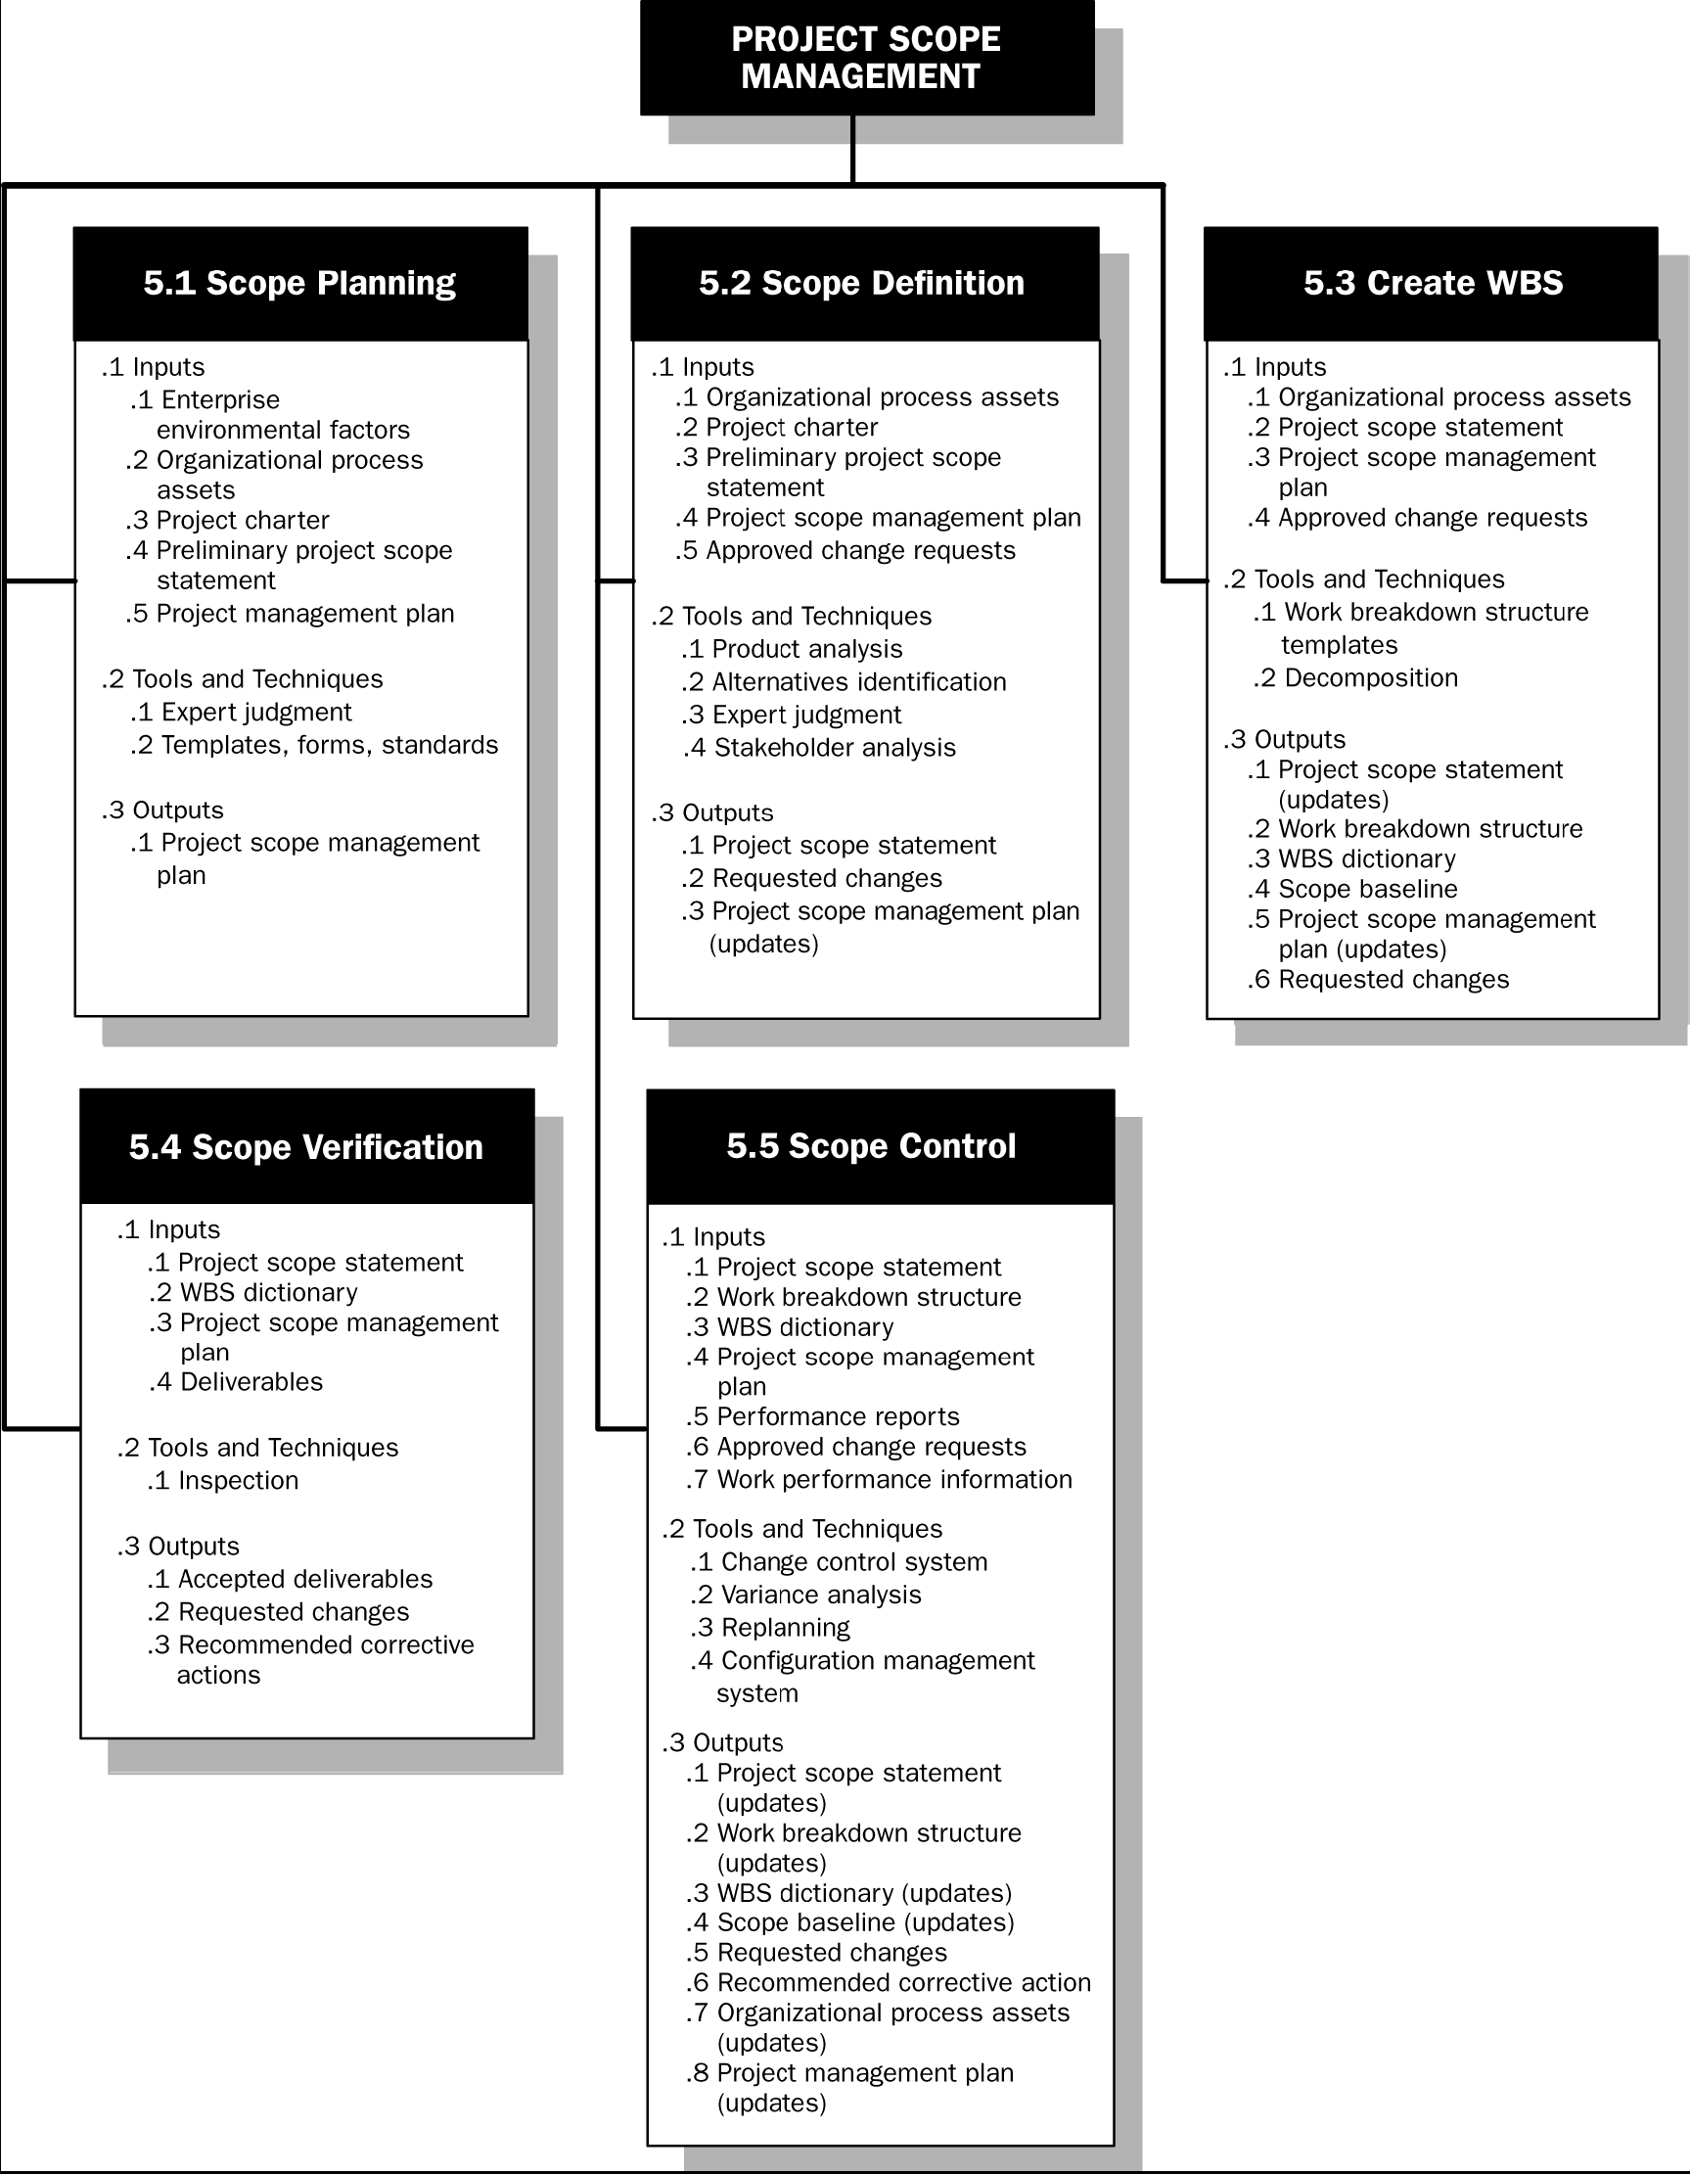
Summary

Slide 37
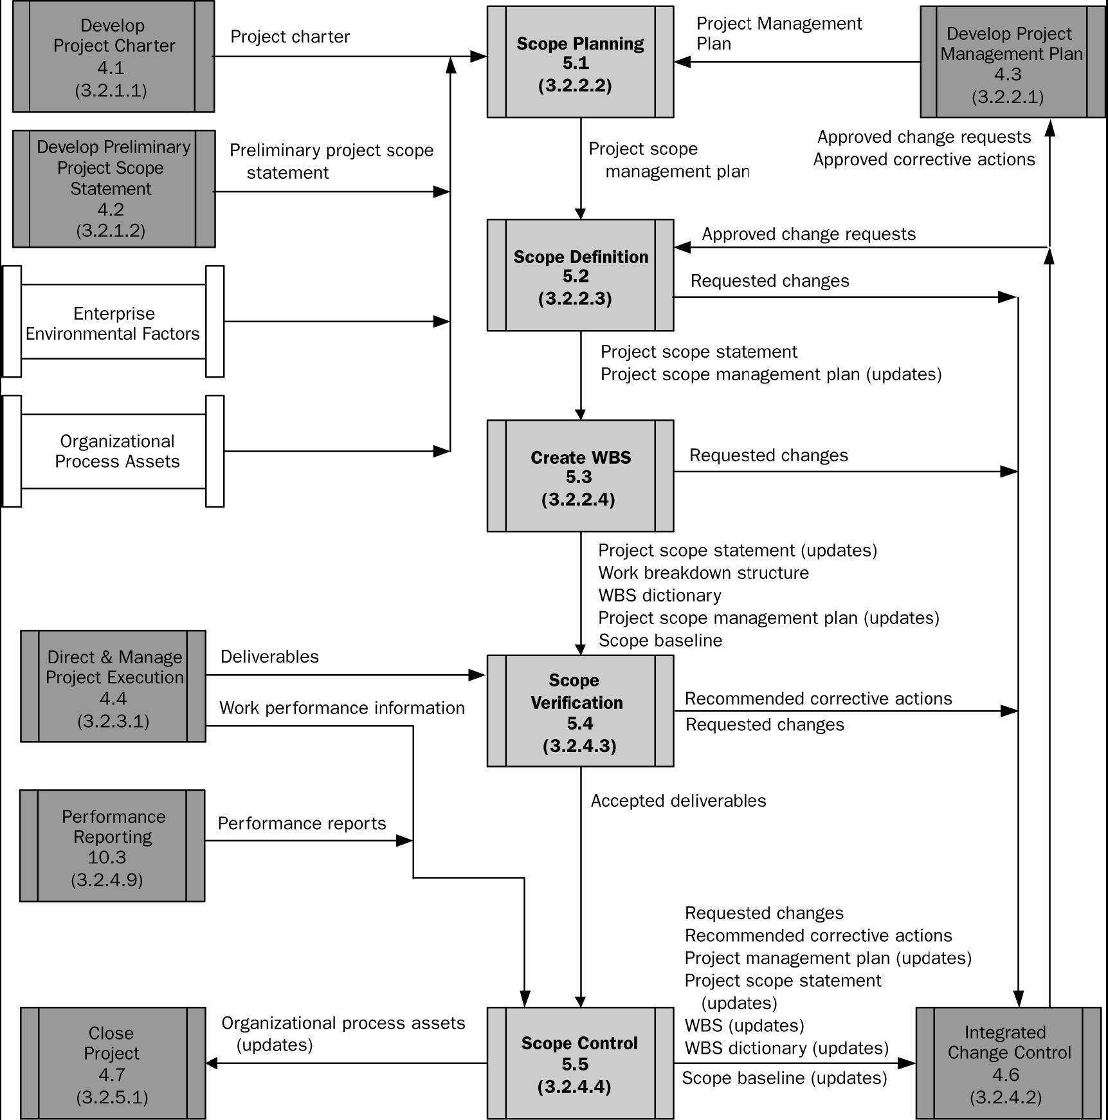
Summary in Process Flow Diagram

